Slide 1

Лучший выход из затруднительных ситуаций – выход в деятельную жизнь. Стефан Цвейг

Slide 2
Закрой карточками буквы с верными ответами. Составь слово из оставшихся букв и назови тему урока.
к | п | ф | о
а | р | л | д
щ | в | ь | м

Slide 3
Закрой карточками буквы с верными ответами. Составь слово из оставшихся букв и назови тему урока.
к | п | ф | о
а | р | л | д
щ | в | ь | м

Slide 4
Площадь многоугольника

Slide 5
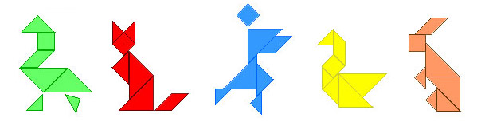

Slide 6


Slide 7
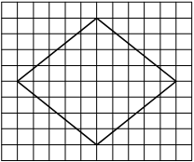
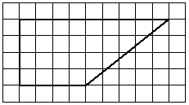
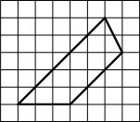
1 Выберите любую фигуру и найдите ее площадь. | 2 | 3

Slide 8
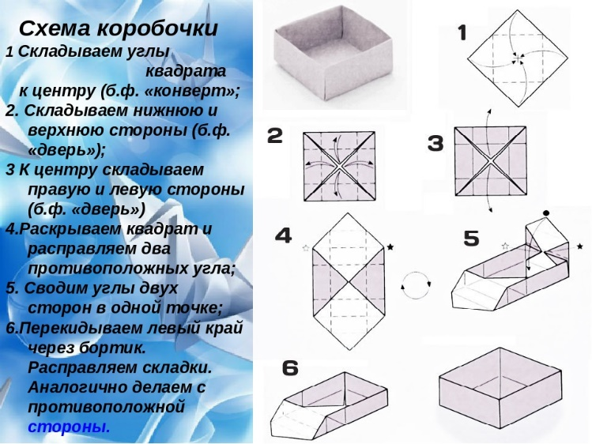

Slide 9
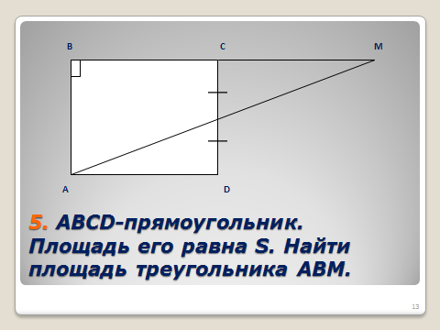

Slide 11


